Slide 1
Studiemorgen Doelgericht werken vanuit leerlijnen

Slide 2
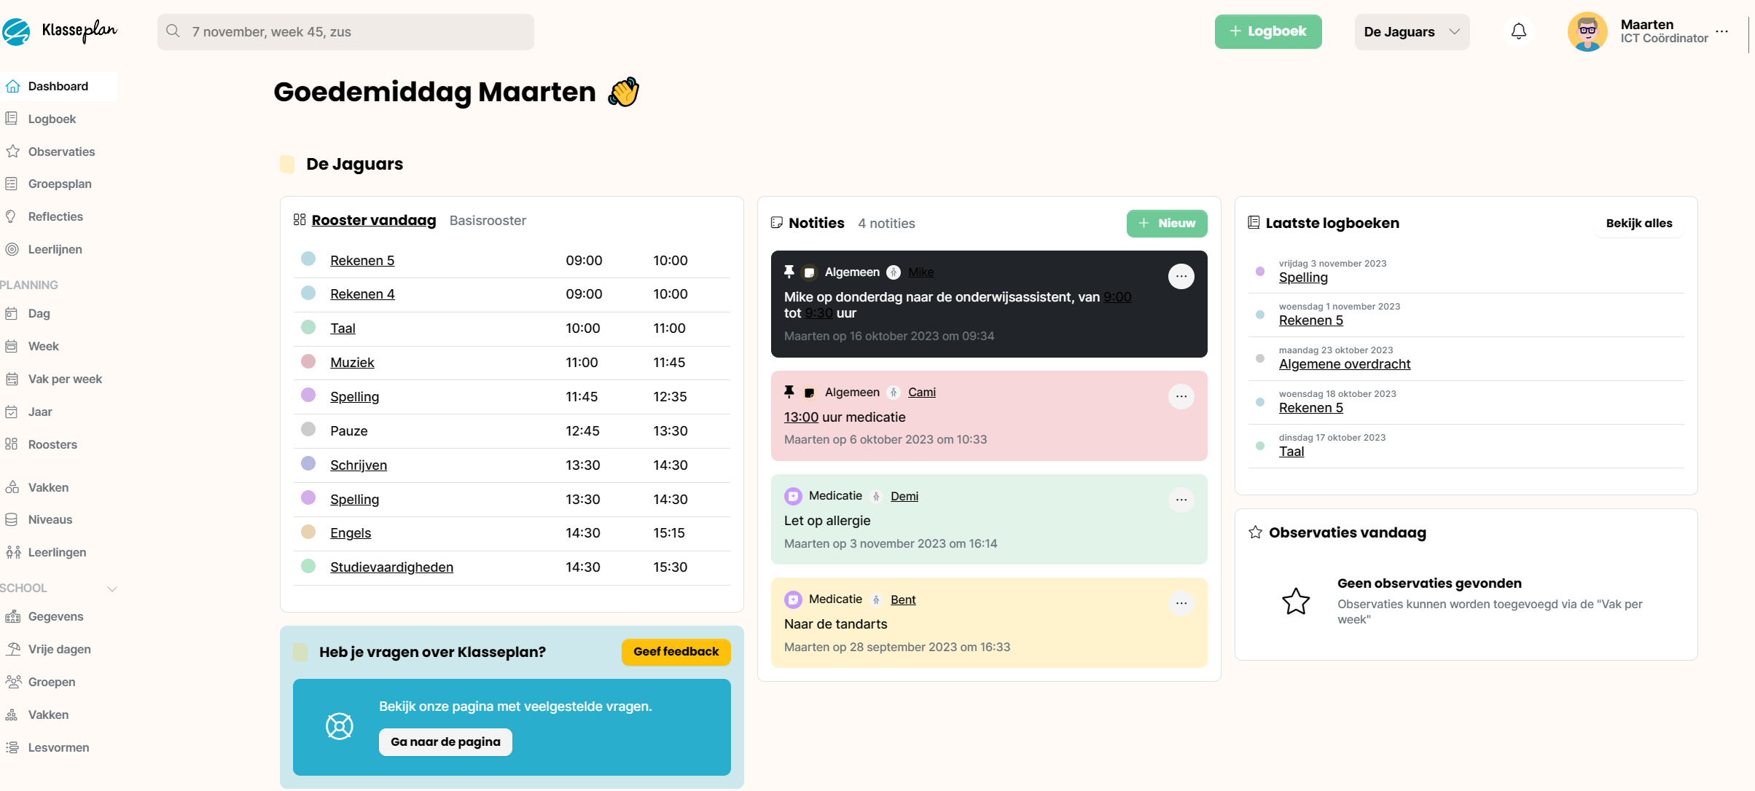
Even voorstellen
Maarten van der Steeg

Slide 3
Studiemorgen ‘Blokvoorbereiding taal vanuit leerlijnen’
9:00 | Opening en doelen
9:10 | Terugblik, korte herhaling nav vorige studiemorgen
9:30 | Samen uitwerken blok aan de hand van het formulier
10:15 | Pauze
10:30 | Korte plenaire terugkoppeling, uitwisselen ideeën
10:50 | Verder uitwerken blokvoorbereiding, zo concreet mogelijk
12:00 | Afsluiting

Slide 4
Doelen voor deze morgen
We hebben een blok voorbereid aan de hand van de doelen
We hebben nagedacht over een goed format voor de blokvoorbereiding
We vormen een onderbouwde mening over deze manier van werken vanuit doelen

Slide 5
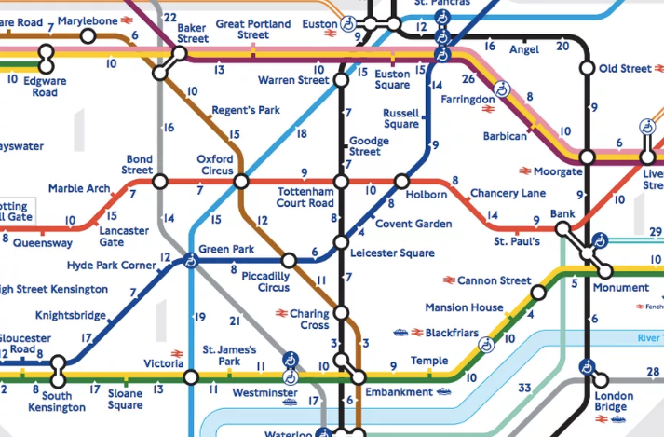
Leerlijn
Leerlijn
Een leerlijn is een opeenvolgende serie van leerstofdoelen die in samenhang tot een einddoel leiden.

Slide 6
Wat is nu precies het einddoel?
Doorstroomtoets met 6 aanbieders
(concept) Kerndoelen
Referentieniveaus
Referentiesets
6 uitstroomniveaus

Slide 7
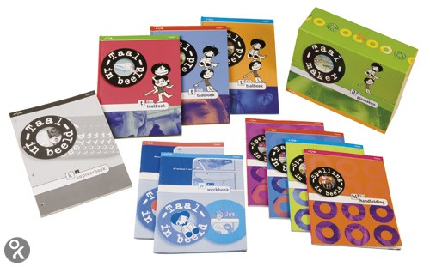
2. Van methode naar leerlijn
Leerlijnen en methodes

Slide 8
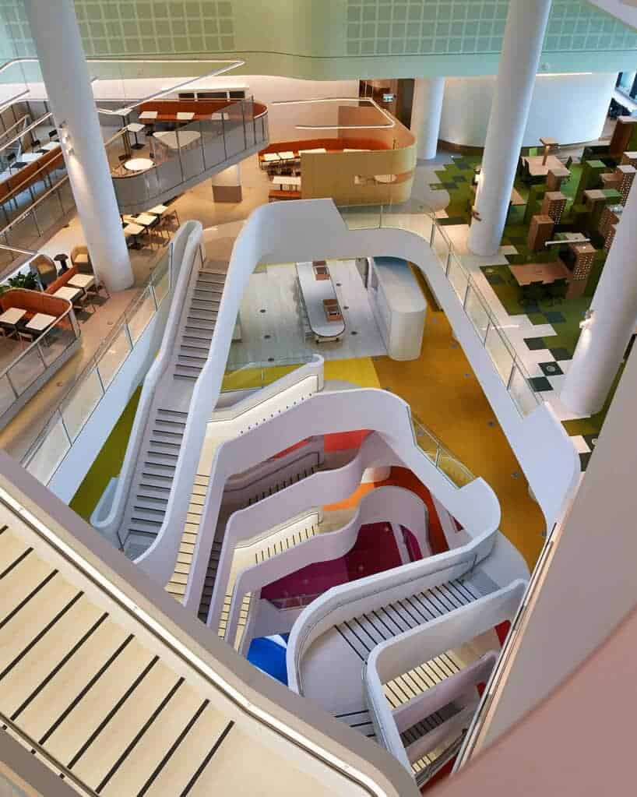
Leerlijn taal
Meer concentrisch van opbouw.
Welke elementen spelen een rol?

Slide 9
Leerprocessen en ontwikkelingsprocessen
Bij leerprocessen, zoals het leren decoderen of het leren van grammaticale regels, gaat het om expliciete processen, waarbij duidelijke instructie nodig is (bijvoorbeeld directe instructie).
Bij ontwikkelingsprocessen, zoals het leren begrijpen van teksten, gaat het om impliciete processen. Daarbij staat frequent en gemotiveerd oefenen (bijvoorbeeld zelf teksten lezen) met adequate ondersteuning en feedback centraal.

Slide 10
Leerprocessen en ontwikkelingsprocessen
In de onderwijspraktijk valt op dat we het liefst in alle taalonderdelen expliciete instructie willen geven.
> kleine woordenschat: dan leren we ze woordbetekenissen aan
> leesbegrip: we leren ze leesstrategieën aan
> zwakke leesvaardigheid: we oefenen specifieke moeilijkheden met ze
> moeite met spellen: nog een keer de spellingsregels uitleggen
>> dit berust op misconcepten

Slide 11
Woordenschat
‘De woordenschat van hoogopgeleiden in hun dagelijks leven is vele malen armer dan geschreven taal. Het is voor leraren dan ook een onmogelijke opgave om de woordenschat van leerlingen helpen te ontwikkelen door alleen woordbetekenissen uit te leggen. Zonder aandacht voor rijke contexten en rijke teksten is woordenschatontwikkeling niet mogelijk.’
Niet woorden aanleren, maar woordenschat faciliteren door veel voor te lezen, door hun te stimuleren veel te lezen.
Focus op losse woorden in een tekst leidt juist af van het begrijpen van de tekst als geheel

Slide 12
Leerprocessen en ontwikkelingsprocessen
Expliciet aangeleerde kennis en vaardigheden leiden niet vanzelfsprekend tot impliciete ontwikkelingsprocessen!
Ook vaak gericht op toetsen, dus onderdelen die minder afgetoetst worden doen we ook minder vaak, zoals het schrijven van teksten.
Hoe dan wel? Een aantal denkrichtingen:

Slide 13
Leerprocessen en ontwikkelingsprocessen
Ontwikkelingsproces
Leraren roosteren tijd in zodat leerlingen frequent kunnen lezen in zelfgekozen boeken.
Ze zorgen voor rijke teksten, aansluitend bij uitdagende thema’s, voor interessante gesprekken over diepgaande vragen en voor (schrijf)opdrachten rond die thema’s.
De thema’s zijn niet alleen voor taal, maar sluiten aan bij het grotere thema dat behandeld wordt in de groep.

Slide 14
Begrijpend lezen: tekst- hart -hoofdvragen
Denken over tekstvragen:
waar gaat deze tekst over, wat wil de maker vertellen
Denken over hoofdvragen
Wat valt je op, wat voor nieuws heb je geleerd? etc
Denken over hartvragen
Wat voel je bij de tekst? Wat vond jij het mooist?
Een of twee vragen per tekst, niet alle vragen bespreken
Woordenschat is belangrijke basis, maar ga geen losse woorden trainen
Lezen en voorlezen!!

Slide 15
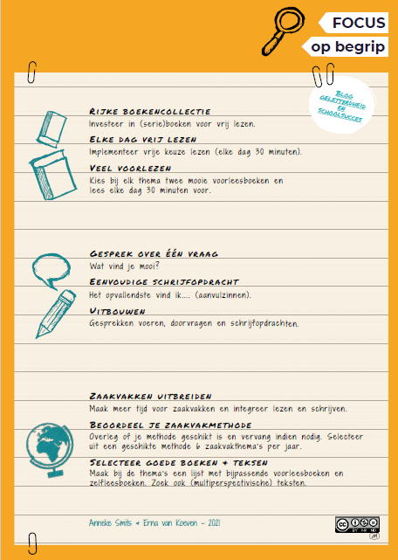

Slide 16
Leerprocessen en ontwikkelingsprocessen
Schrijven (stellen)
Wat zijn goede schrijfopdrachten?
Dit is een punt van aandacht voor een later moment om goed over na te denken. Zie ook Rijke taal, vanaf blz 316.
Voor nu: gebruik schrijfopdrachten uit de methode aangevuld met eigen opdrachten.
https://www.kennisrotonde.nl/vraag-en-antwoord/Correcte-zinnen-formuleren-in-schrijfopdrachten

Slide 17
Opdracht 1 Taal groep 3 t/m 8
Bekijk alle taaldoelen uit TaalActief (Excelbestand)
Geef met een kleur aan:
Welk doel kan ik schrappen
Welk doel doe ik bij een ander vak
Welk doel is wel relevant bij taal
Bronnen:
Methodedoelen Taal Actief
Doelen taal (NieuwLeren) per groep (excelbestand)

Slide 18
Opdracht 2 Taal groep 3 t/m 8
Bekijk alle taaldoelen uit TaalActief (Excelbestand)
Bereid het blok voor:
Vul het blokvoorbereidingsformulier in
Welke schrijfopdrachten?
Plan de opdrachten in
Wat kun je samen voorbereiden
Werk het zo concreet mogelijk uit
Bronnen:
Methodedoelen Taal Actief
Doelen taal (NieuwLeren) per groep (excelbestand)

Slide 19
Opdracht onderbouw
Bekijk alle taaldoelen uit de leerlijn
Hoe zet je de taaldoelen op een goede manier in in rijke leerhoeken?
Waar ligt vooral de aansluiting met groep 3/4
Waar liggen kansen om dit te verbeteren?
Bronnen:
Methodedoelen Taal Actief
Doelen taal (NieuwLeren) per groep (excelbestand)

Slide 20
Plenaire bespreking
Presentatie van hoe je het hebt aangepakt
Wat werkt wel/niet in het formulier
Uitwisselen van ideeën
Nadenken over de volgende stap

Slide 21
Filmpje kindgesprekken
https://www.leraar24.nl/247171/kind-coachgesprek-met-goede-feedback-leerdoelen-halen/

Slide 22
Samenvatting en conclusie
Ken je leerlijnen, bespreek dit in je team
Methodes zijn een prima hulpmiddel om je onderwijs vorm te geven, maar probeer er wel boven te staan door de leerlijnen te kennen
Wees niet bang om samen als team eigen keuzes te maken
Er zijn geen vaste oplossingen, ontwikkel een gezamenlijke visie en een gezamenlijke taal over leerlijnen
Je onderwijs vormgeven vanuit leerlijnen geeft keuzevrijheid, kansen en energie! Ga de uitdaging aan!

Slide 23
Doelen voor deze dag
We hebben inzicht in de referentieniveaus voor rekenen en taal
We hebben zicht op de doelen voor taal per leerjaar
We begrijpen waar de ruimte zit om keuzes te maken uit de methode als we werken vanuit leerlijnen
We denken na over de route om te komen tot het werken vanuit leerlijnen op onze school

Slide 24
Maarten van der Steeg
06-13027919
info@nieuwleren.nl
www.nieuwleren.nl
www.leerlijnen.nl

